Slide 1
Informe de Evolución Uco Maps
Equipo: The Jokers
María Isabel Rincón Guzmán
Edison Steven Suarez Álvarez
Juan Pablo Urrea Correa
Verónica Zapata Alarcón

Slide 2
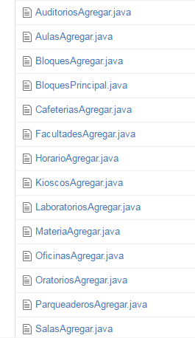
Nombres
Se había cometido el error de llamar las clases por un nombre definido por los estudiantes, sin tener en cuenta que las clases de los objetos deben ser sustantivos.

Slide 3
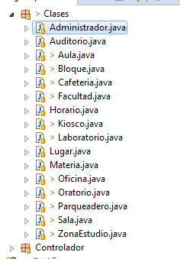
Ahora los nombres de las clases son sustantivos.

Slide 4
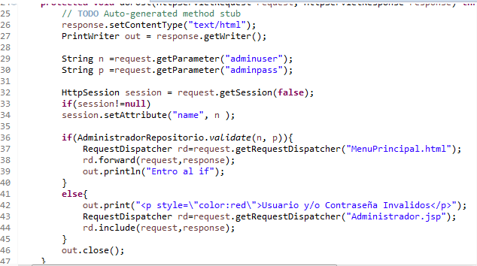
Administrador
Los datos del administrador ingresados desde la vista pasaban al servlet y en el repositorio se validaban.

Slide 5
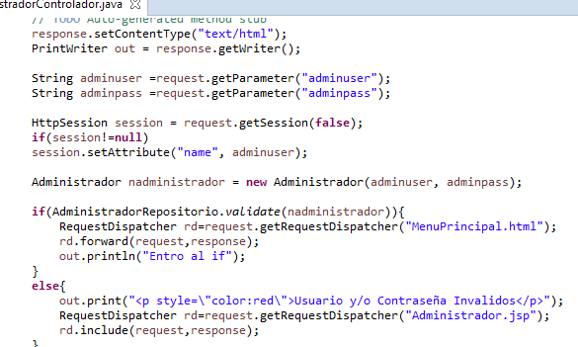
Ahora con los atributos del administrador se crea un objeto usando la clase administrador y así se valida el ingreso.

Slide 6
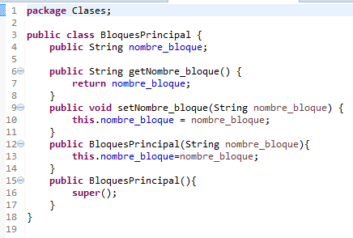
Clase Abstracta Lugar
Antes la clase abstracta que usamos para extender se llamaba “BloquesPrincipal”, lo cual no era correcto.

Slide 7
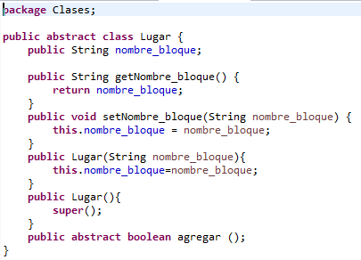
Ahora se llama Lugar.

Slide 8
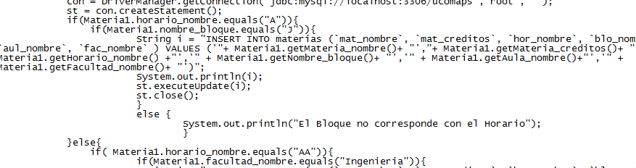
Principio Open Close
Antes hacíamos las validaciones en el repositorio, no se aplico bien el principio open/close, ya que en la clase abstracta no se creo el método y no se segrego en las clases.
Al corregirlo, decidimos crear tres nuevas clases de materia, cada una con la implementación de un horario diferente y sus validaciones correspondientes.

Slide 9
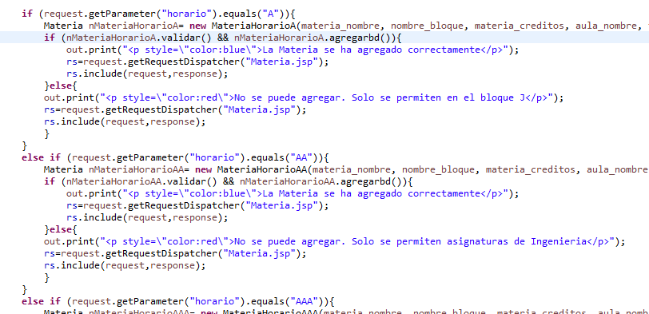
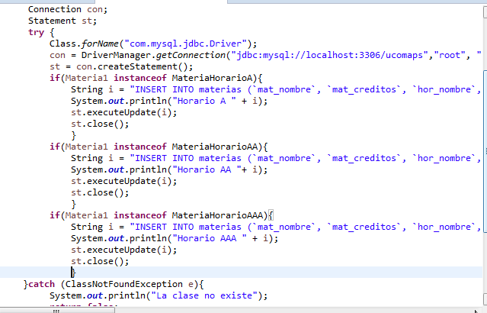
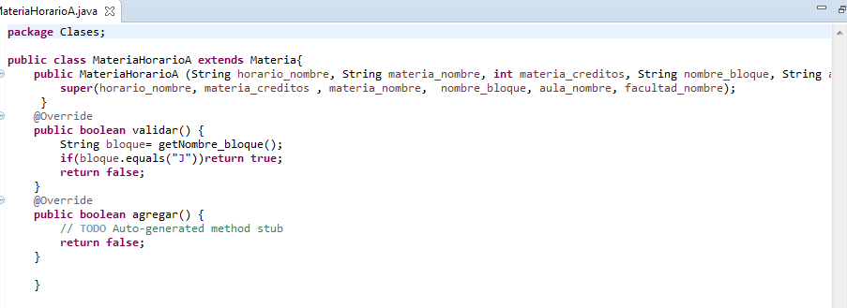

Slide 10
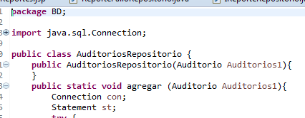
Principio de Segregación de Interfaz
Al aplicar este principio podemos crear clases que implementen los métodos de la interfaz, esta vez lo hicimos con las sugerencias hechas por los usuarios.

Slide 11
